Slide 1
HW1 20190312 신소재공학과 김서현

Slide 2
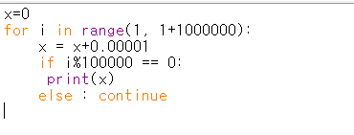
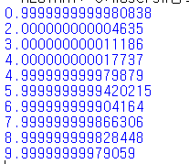
Q1-1 0.00001을 백만번 더하면서 매 십만 번째마다 결과를 출력하시오.

Slide 3
Q1-2 1을 백만번 더하면서 매 십만 번째마다 결과/100000를 출력하시오.

Slide 4
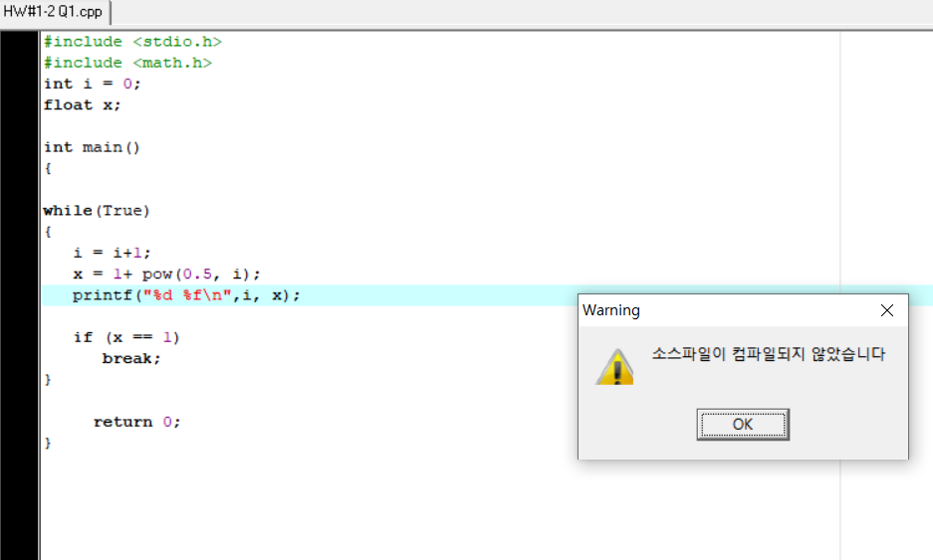
Q2-1. single precision의 정밀도

Slide 5
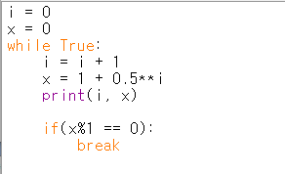
Q2-2. 이 system이 몇 개의 bit로 가수(mantissa)를 표현하는지 판정하시오

